Slide 1
СОВРЕМЕННЫЕ ОБРАЗОВАТЕЛЬНЫЕ ТЕХНОЛОГИИ И МЕТОДИКИ В ОБУЧЕНИИ И ВОСПИТАНИИ В УСЛОВИЯХ РЕАЛИЗАЦИИ И ПЕРЕХОДА НА НОВЫЕ ОБРАЗОВАТЕЛЬНЫЕ СТАНДАРТЫ
Селянских Л.Н. учитель математики и физики МБОУ «Актюбинская СОШ»

Slide 2
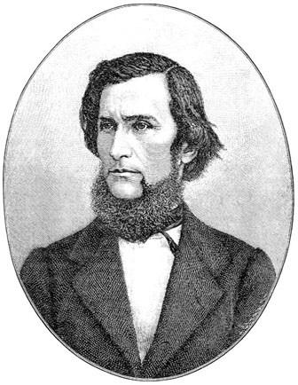
«Нужно, чтобы дети, по возможности,
учились самостоятельно, а учитель
руководил этим самостоятельным
процессом и давал для него материал».
К.Д. Ушинский
2

Slide 3
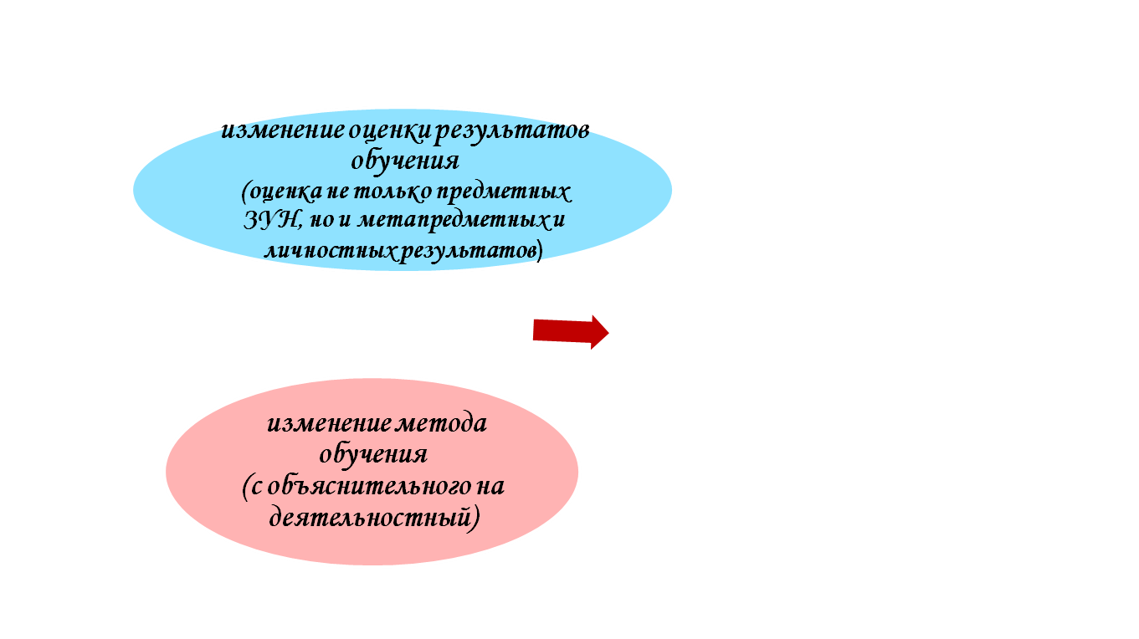
НОВЫЕ ФГОС

Slide 4
ЗАДАЧА ШКОЛЫ – НЕ ДАТЬ ОБЪЁМ ЗНАНИЙ, А НАУЧИТЬ УЧИТЬСЯ

Slide 7
Педагогическая технология -
это такое построение деятельности учителя, в котором входящие в него действия представлены в определенной последовательности и предполагают достижения прогнозируемого результата

Slide 8
ПРИМЕНЕНИЕ СОВРЕМЕННЫХ ОБРАЗОВАТЕЛЬНЫХ ТЕХНОЛОГИЙ ПОЗВОЛЯЕТ ПОВЫСИТЬ ЭФФЕКТИВНОСТЬ УЧЕБНОГО ПРОЦЕССА
Китайская мудрость гласит:
"Я слышу – я забываю,
я вижу – я запоминаю,
я делаю – я усваиваю”.

Slide 9
С ПОМОЩЬЮ ЧЕГО УЧИТЬ?

Slide 17
Аспекты технологии уровневой дифференциации
Учет индивидуальных (типологических и личностных) особенностей учащихся.
Группирование учеников на основании индивидуально-типологических особенностей.
Организация учебной деятельности в группах на разных уровнях для овладения единым программным материалом.

Slide 18
Группы учащихся
1 группа – обучающиеся с хорошим уровнем знаний
(высокая степень обученности), осознанной мотивацией,
высоким темпом усвоения знаний, высоким потенциалом развития;
2 группа – обучающиеся, усвоившие материал на базовом уровне,
с мотивацией, не имеющей четкого определения или далекой
от усвоения учебного материала, средним темпом усвоения знаний,
хорошим потенциалом развития;
3 группа – обучающиеся, слабо усваивающие материал,
с отсутствием мотивации к обучению, средним или низким
потенциалом развития.

Slide 19
Требования для дифференциации в обучении
• Создание атмосферы, благоприятной для учащихся. • Активное общение с учащимися, для того, чтобы учебный процесс был мотивирован; чтобы ребенок учился согласно своим возможностям и способностям; чтобы имел представление о том, чего от него ждут. • Обучающимся различных уровней предлагается усвоить
соответствующую их возможностям программу
(каждому "взять” столько, сколько он может).

Slide 20
Формы работы в рамках технологии
Контрольные и самостоятельные работы разного уровня сложности
Задания для индивидуальной работы, с учётом выбранного учеником
уровня сложности
Задания-схемы, карточки-информаторы («помогайки») для самостоя-
тельного усвоения нового или закрепления пройденного материала,
включающие наряду с заданием ученику элементы дозирован-
ной помощи • Альтернативные задания для добровольного выполнения • Задания, помогающие в овладении рациональными
способами деятельности

Slide 29
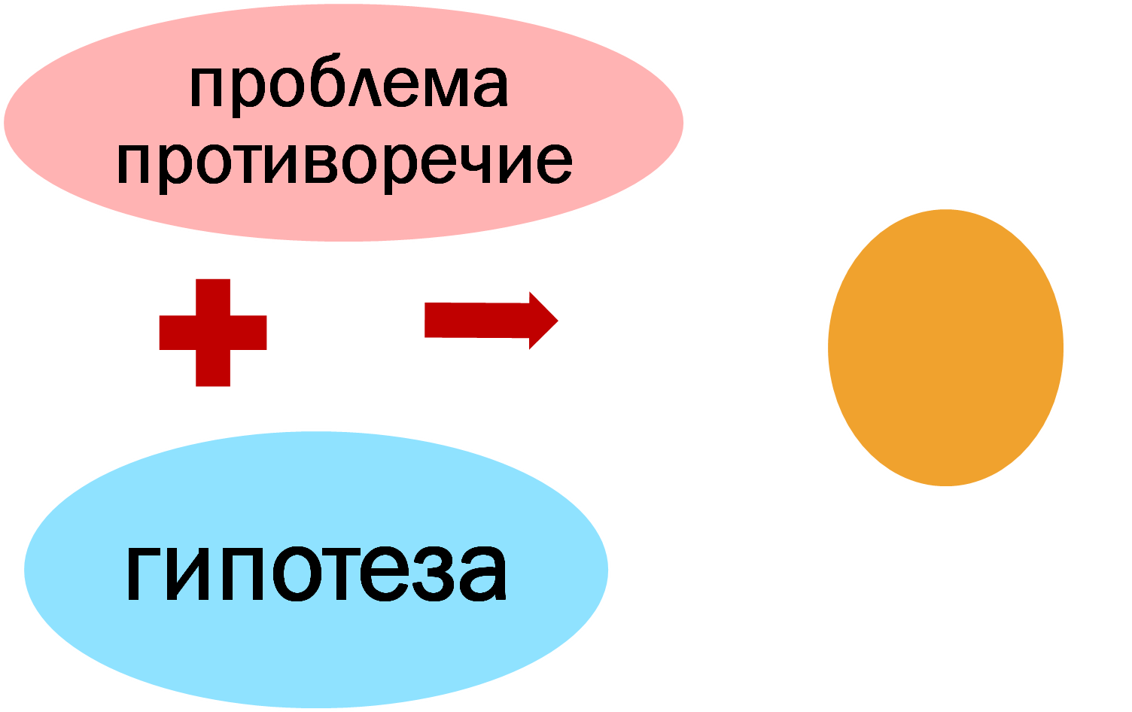
УРОК

Slide 31
Проблемное обучение
Проблемное обучение -
это организация учебных занятий, которая предполагает создание под руководством учителя проблемных ситуаций и активную самостоятельную деятельность учащихся по их разрешению.
Результат проблемного обучения:
Творческое овладение знаниями, навыками, умениями и развитие мыслительных способностей.

Slide 32
Проблемное обучение
Методические приемы создания проблемных ситуаций:
- учитель подводит школьников к противоречию и предлагает им самим найти способ его разрешения;
- сталкивает противоречия в практической деятельности;
- излагает различные точки зрения на один и тот же вопрос;
- предлагает классу рассмотреть явление с различных позиций (например, командира, юриста, финансиста, педагога);
- побуждает обучаемых делать сравнения, обобщения, выводы из ситуации, сопоставлять факты;
- ставит конкретные вопросы (на обобщение, обоснование, конкретизацию, логику рассуждения);
- определяет проблемные теоретические и практические задания (например: исследовательские);
- ставит проблемные задачи (например: с недостаточными или избыточными исходными данными, с неопределенностью в постановке вопроса, с противоречивыми данными, с заведомо допущенными ошибками, с ограниченным временем решения).

Slide 33
УРОК

Slide 34
Пример 1: Урок по теме «Сумма углов треугольника» – геометрия 7 класс УМК А.В. Погорелова
Проблемная ситуация (задание невыполнимое вообще): Постройте треугольник с углами 90⁰, 120⁰, 60⁰.
Побуждающий диалог.
Учитель: – Вы можете начертить такой треугольник? (Побуждение к осознанию противоречия.)
Ученик: – Нет, не получается! (осознание затруднения.)
Учитель: – Какой же вопрос возникает? (Побуждение к формулировке проблемы.)
Ученик: – Почему не строится треугольник? (Проблема как вопрос, не совпадающий с темой урока.)
Формулировка учебной проблемы.
Диалог, побуждающий к выдвижению и проверке гипотезы.
– Начертите треугольник.
– Измерьте его углы транспортиром.
– Найдите сумму углов.
– Какие результаты у вас получились?
– К какому круглому числу приближаются ваши результаты?
– Что же можно предположить о сумме углов треугольника?
– Сверим вывод с учебником.
– А почему у вас получились неточные результаты?

Slide 35
Урок геометрии в 7 классе. Тема урока: «Сумма углов треугольника»
Деятельность учителя | Деятельность ученика
Ученикам предлагается построить треугольник с углами 90, 120, и 60 градусов (практическое задание невыполнимо вообще). | Попытавшись его выполнить, учащиеся оказываются в затруднении.
Создать ситуацию проблемы с определением темы урока, какова же она будет? | Самостоятельно попытаться вывести тему урока из сложившейся затруднительной ситуации.
Побуждающие вопросы к формированию гипотезы: чему же именно равна сумма углов треугольника? | Практическое решение поставленной проблемы. Столкновение различных мнений среди учащихся.

Slide 36
(использует побуждающий диалог) Начертите треугольник Замерьте углы транспортиром Найдите сумму углов Чему же равна сумма углов треугольника? Значит, почему вы не смогли построить первый треугольник? | (формулируют вопрос: почему не строится треугольник?) Чертят треугольник Замеряют углы - Находят сумму углов - Она равна 180° - Потому что сумма углов не была равна 180°
Следующая возникшая проблема, а как доказать, что сумма углов на самом деле равна 180°. | Среди учащихся происходит обсуждение данного вопроса. Выдвигаются различные мнения.
Обратить внимание учащихся на то, что данная тема урока оформлена в геометрии как теорема и вместе с учащимися доказать ее, опираясь на некоторые высказанные предположения . | Работа с учебником, конспектирование условия теоремы и ее доказательства. Переход к практическому применению полученных знаний.
Используя технологию проблемного обучения усвоение данной темы прошло более успешно для обучающихся.

Slide 37
Исследовательская деятельность
Учебно-исследовательская деятельность – это деятельность, направленная на обучение учащихся алгоритму ведения исследования, развитию у них исследовательского типа мышления
Этапы построения учебного исследования:
Постановка проблемы
Постановка целей и задач исследования
Формулировка рабочей гипотезы
Изучение теоретического материала
Подбор и освоение методик исследования
Сбор материала
Анализ и обобщение собранного материала
Представление результатов работы

Slide 38
Урок алгебры в 8- классе. Тема урока: «Квадратичная функция».
Деятельность учителя | Деятельность ученика
Дать тему урока | Самостоятельно записать в тетрадях как выглядит квадратичная функция, т.к. ранее была изучена тема квадратный трехчлен.
Постановка вопроса о том, что будет являться графиком этой функции. Рассмотреть предложенные варианты. | Среди учащихся идет обсуждение, предлагаются возможные варианты.
Среди предложенных вариантов выбрать верный и наводящими вопросами помочь ученикам представить квадратичную функцию в виде функции, графиком которой является парабола. | Возможна работа с учебником, чтобы найти формулу выделения полного квадрата из квадратного трехчлена.

Slide 39
Деятельность учителя | Деятельность ученика
Ученикам предлагается самостоятельно ответить на вопрос: «Взаимное расположение параболы относительно оси Ох». Для этого предлагается 3 варианта квадратичной функции. | Практическим путем учащиеся отвечают на этот вопрос: строят графики трех функций. После чего учащимися дается ответ на поставленный вопрос.

Slide 40
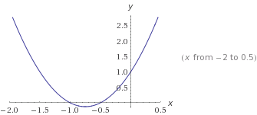

Slide 41
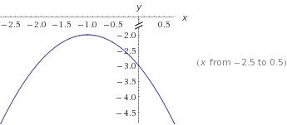

Slide 42
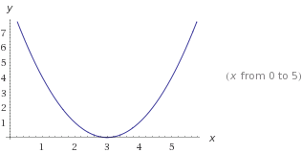

Slide 43
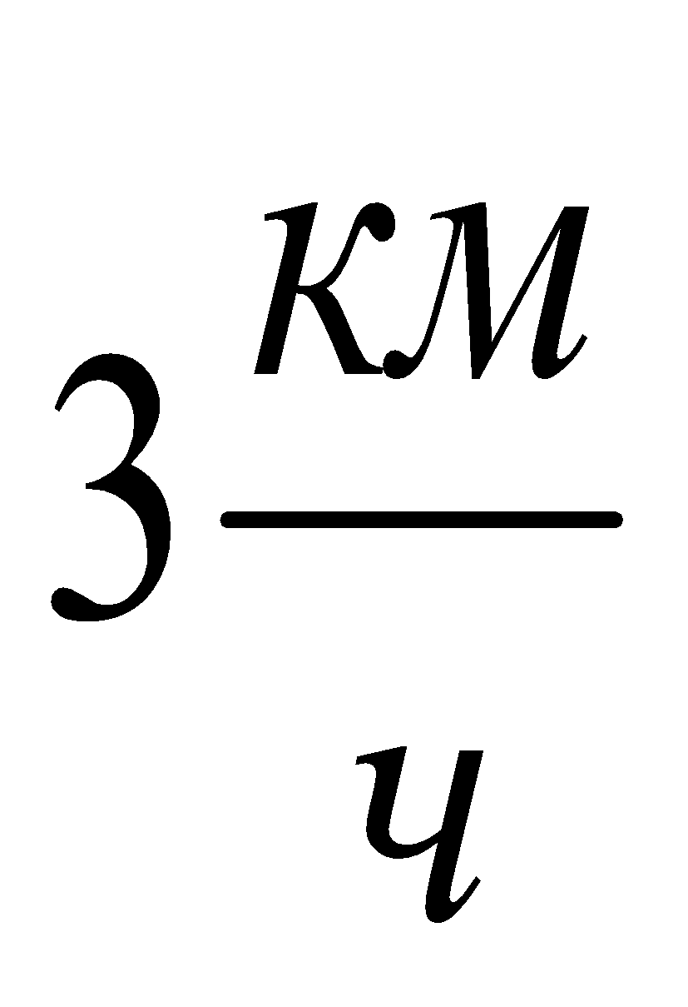
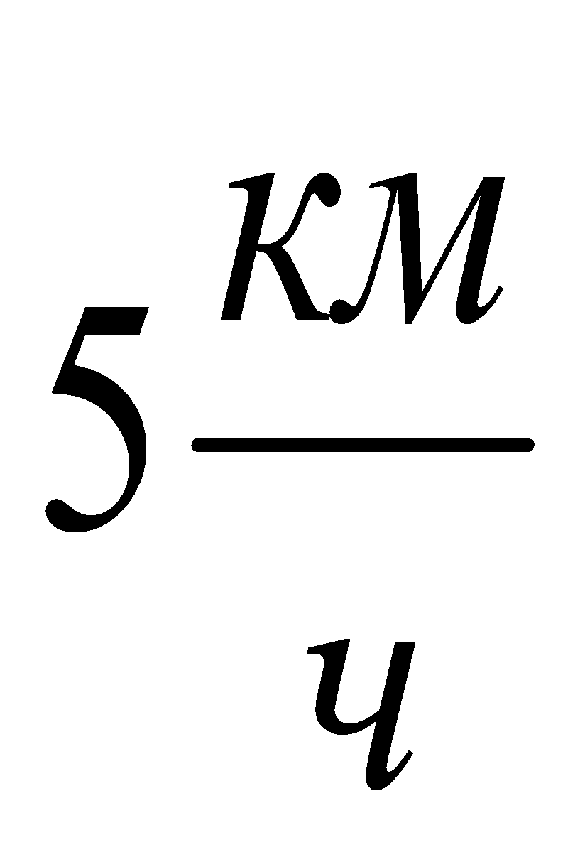
?
t=4ч
24 км

Slide 44
Урок алгебры в 8- классе. Тема урока: «Квадратичная функция».
Деятельность учителя | Деятельность ученика
Дать тему урока | Самостоятельно записать в тетрадях как выглядит квадратичная функция, т.к. ранее была изучена тема квадратный трехчлен.
Постановка вопроса о том, что будет являться графиком этой функции. Рассмотреть предложенные варианты. | Среди учащихся идет обсуждение, предлагаются возможные варианты.
Среди предложенных вариантов выбрать верный и наводящими вопросами помочь ученикам представить квадратичную функцию в виде функции, графиком которой является парабола. | Возможна работа с учебником, чтобы найти формулу выделения полного квадрата из квадратного трехчлена.

Slide 45
ПРЯМОУГОЛЬНЫЙ ПАРАЛЛЕЛЕПИПЕД, КУБ
D1
С1
А1
В1
D
С
А
В

Slide 46
–(–2x+4+b–k)
=
–
–
(
+
2x
–
–
b
–
)
+
4
+
+
k
Если перед скобками стоит знак «–»,
то при раскрытии скобок знаки
слагаемых в скобках заменяются
на противоположные.

Slide 47
–
–
–2x
+
7
=
8x
+2
–10x= –5
x= 0,5

Slide 48
УРОК - ПРОЕКТ «СТРОЙ МАСТЕР» ПЛОЩАДИ ЧЕТЫРЕХУГОЛЬНИКОВ
2.Пол комнаты покрывают паркетом. Сколько потребуется паркетных дощечек, если она имеет вид равнобедренной трапеции с основанием 30см и 20 см и острым углом 45.
1.Определить расход краски на покраску потолка и фриза, если длина комнаты 5м, ширина 4м, высота фриза 0,2м и на 100кв.м. требуется 5,6 кг. краски.
0.8м 2.8м 3м
2
0,2м
5м
4м.

Slide 49
ПРОЕКТ (РЕШЕНИЕ)
1) Комната имеет размеры 4м ширина, 5м длина. Стены до фриза 2.8м, фриз 0.2м.
2) 5*4=20кв.м.- площадь потолка. 3) (4+5)*0,2*2=36кв.м.-площадь фриза.
4) 20+3,6=23,6-общая площадь потолка и фриза. 5) 5,6:100=0,56кг. На1кв.м.
6) 0.56*23,6=13.216кг краски.
Для штукатурки стен.
1) 5*2,8*2=28кв.м 2) 2*0,8=1.6кв.м площадь двери. 3) 4*2,8=11,2кв.м.
4) 11,2-1,6=9,6 кв.м 5) 28+11,2+9,6=48,8кв.м. 6) 6,4*48,8=312,32 кг.
штукатурной смеси.
Вычисляем паркет.
1) 5*4=20кв.м.-площадь пола.
2) АВН= СН1D( по катету и острому углу) ВС=НН1=20см, то АН=Н1D=10cм. АВН равнобедренный, то АН=ВН=10см.
SABCD= ½(AD+BC)*ВH SABCD= ½(90+20)*5 SABCD= 12,5кв.см.=1,25кв.м.
3) 20:1,25=16 штук.

Slide 50
Вы уже знаете о суперспособностях современного учителя
Тратить минимум сил на подготовку и проведение уроков
Быстро и объективно проверять знания учащихся
Сделать изучение нового материала максимально понятным
Избавить себя от подбора заданий и их проверки после уроков
Наладить дисциплину на своих уроках

Slide 51
Спасибо
за внимание !
Век ХХІ- век открытий,
Век инноваций, новизны,
И от учителя зависит,
Какими дети стать должны!
Желаю, чтобы дети в классе
Светились от улыбок и любви,
Здоровья всем и творческих успехов
В век инноваций, новизны.

